Slide 1
数据科学与工程算法
项目二: 图像压缩

Slide 2
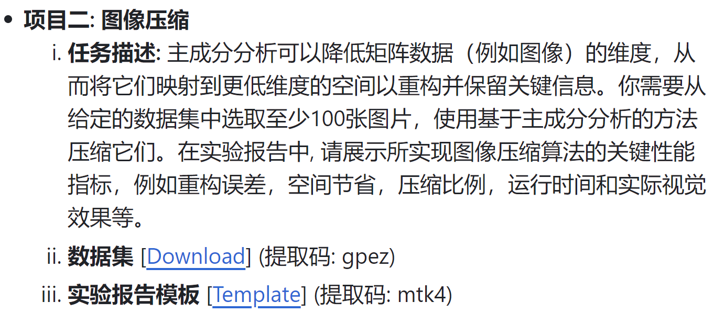
任务描述
https://yhwang1990.github.io/ads-2024-spring/

Slide 3
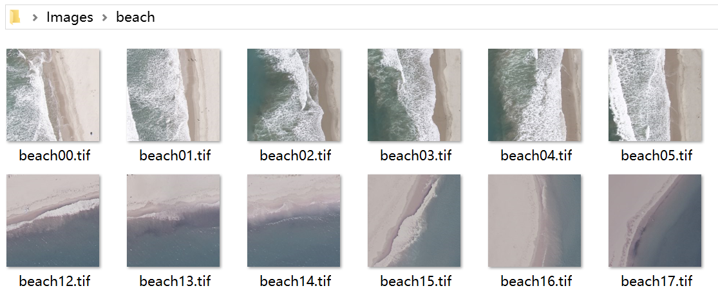
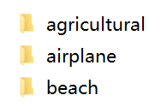
任务描述
【数据集】UC Merced Land-Use Dataset，图像遥感数据集
https://pan.baidu.com/s/1ZybljyQ32gdmsrXSqSafMw (提取码: gpez)
包含agricultural，airplane，beach三个类别各100张 tif 格式的图像，图像尺寸为256x256像素，每个图像都以RGB格式保存。

Slide 4
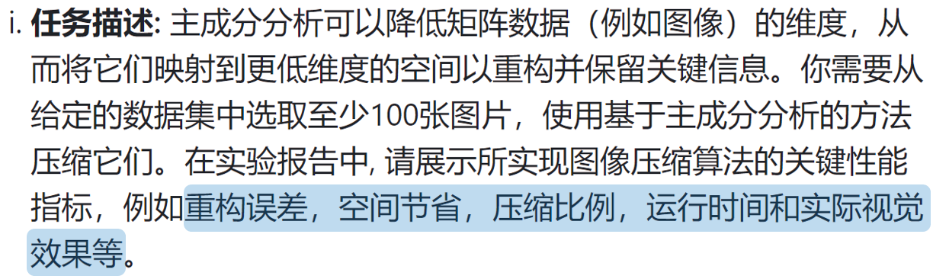
任务要求
【性能指标】
重构误差：均方误差 MSE, 峰值信噪比 PSNR 等合理指标；
空间节省：压缩后所占存储空间相比于原始图像所占空间的减少程度；
压缩比例：压缩后图像的大小与原始图像大小的比值；
运行时间：执行完整算法所需时间(s)；
实际视觉效果：直观感知图像的清晰度、细节保留情况、色彩准确度；
……

Slide 5
注意事项
提交日期：6月28日前
提交文件：源代码+实验报告，打包并命名: 项目2_学号_姓名.zip （注意大小，不要超出邮箱附件最大容量）
提交邮箱：dase_alg_2024@126.com
* PCA 请自行实现，不可以直接调用例如scikit-learn等机器学习库。

